Slide 1

경북대학교 동문 선배 멘토링
LG전자 H&A 사업본부 네트워크 제어개발팀
김민지 연구원
Notes:
안녕하십니까. LG전자 H&A 부서에 지원한 김민지입니다.

Slide 2

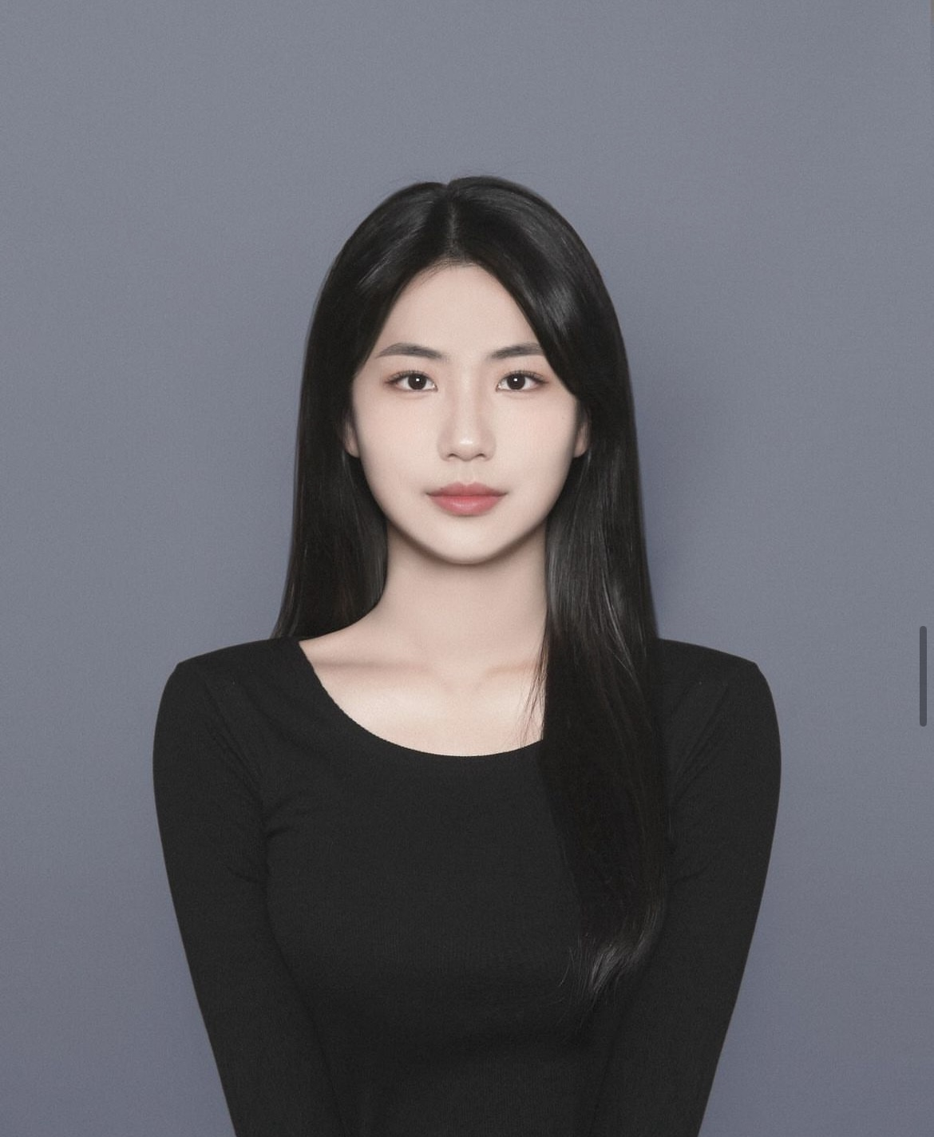
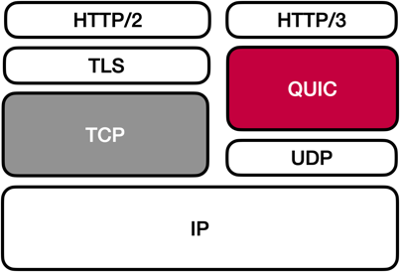
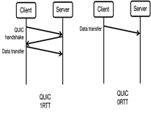

1.
자기 소개
2 .
논문 요약
3 .
논문 상세
4 .
기여 방안
1
자기소개 부탁드립니다.
전공(학사) : 컴퓨터공학
전공(석사) : 컴퓨터공학 네트워크전공
지도 교수 : 고 석주 교수님
이름 : 김민지
나이 : 만 24세
학부 졸업 : 22년 8월 (19학번)
석사 졸업: 24년 2월
Notes:
안녕하십니까.
만나 뵙게 되어 영광입니다. 제 이름은 김민지입니다.
저는 경북대학교 컴퓨터학부에서 학사와 석사를 모두 졸업하고 현재는 LG전자에서 근무하고 있습니다.
스스로 생각하기에 조금 특이사항이 있다면, 학석사 연계를 통해서 석사과정을 졸업했다는건데요,
그래서 학부는 19학번으로 입학했고, 3년 반만에 학사 과정을 졸업하고, 1년 반동안의 석사 과정을 통해 올해 2월에 석사를 졸업했습니다.
특히 석사는 네트워크를 전공했습니다.
(그리고 취업 시장에서의 유리한 위치를 선점하고 싶었다면, 오히려 인공지능을 전공했을 것 같아요… 그리고 아시겠지만, 취업 시장에서, 네트워크라는 분야가 그리 좋은 위치를 가지고 있지도 않으니까요.
)

Slide 3

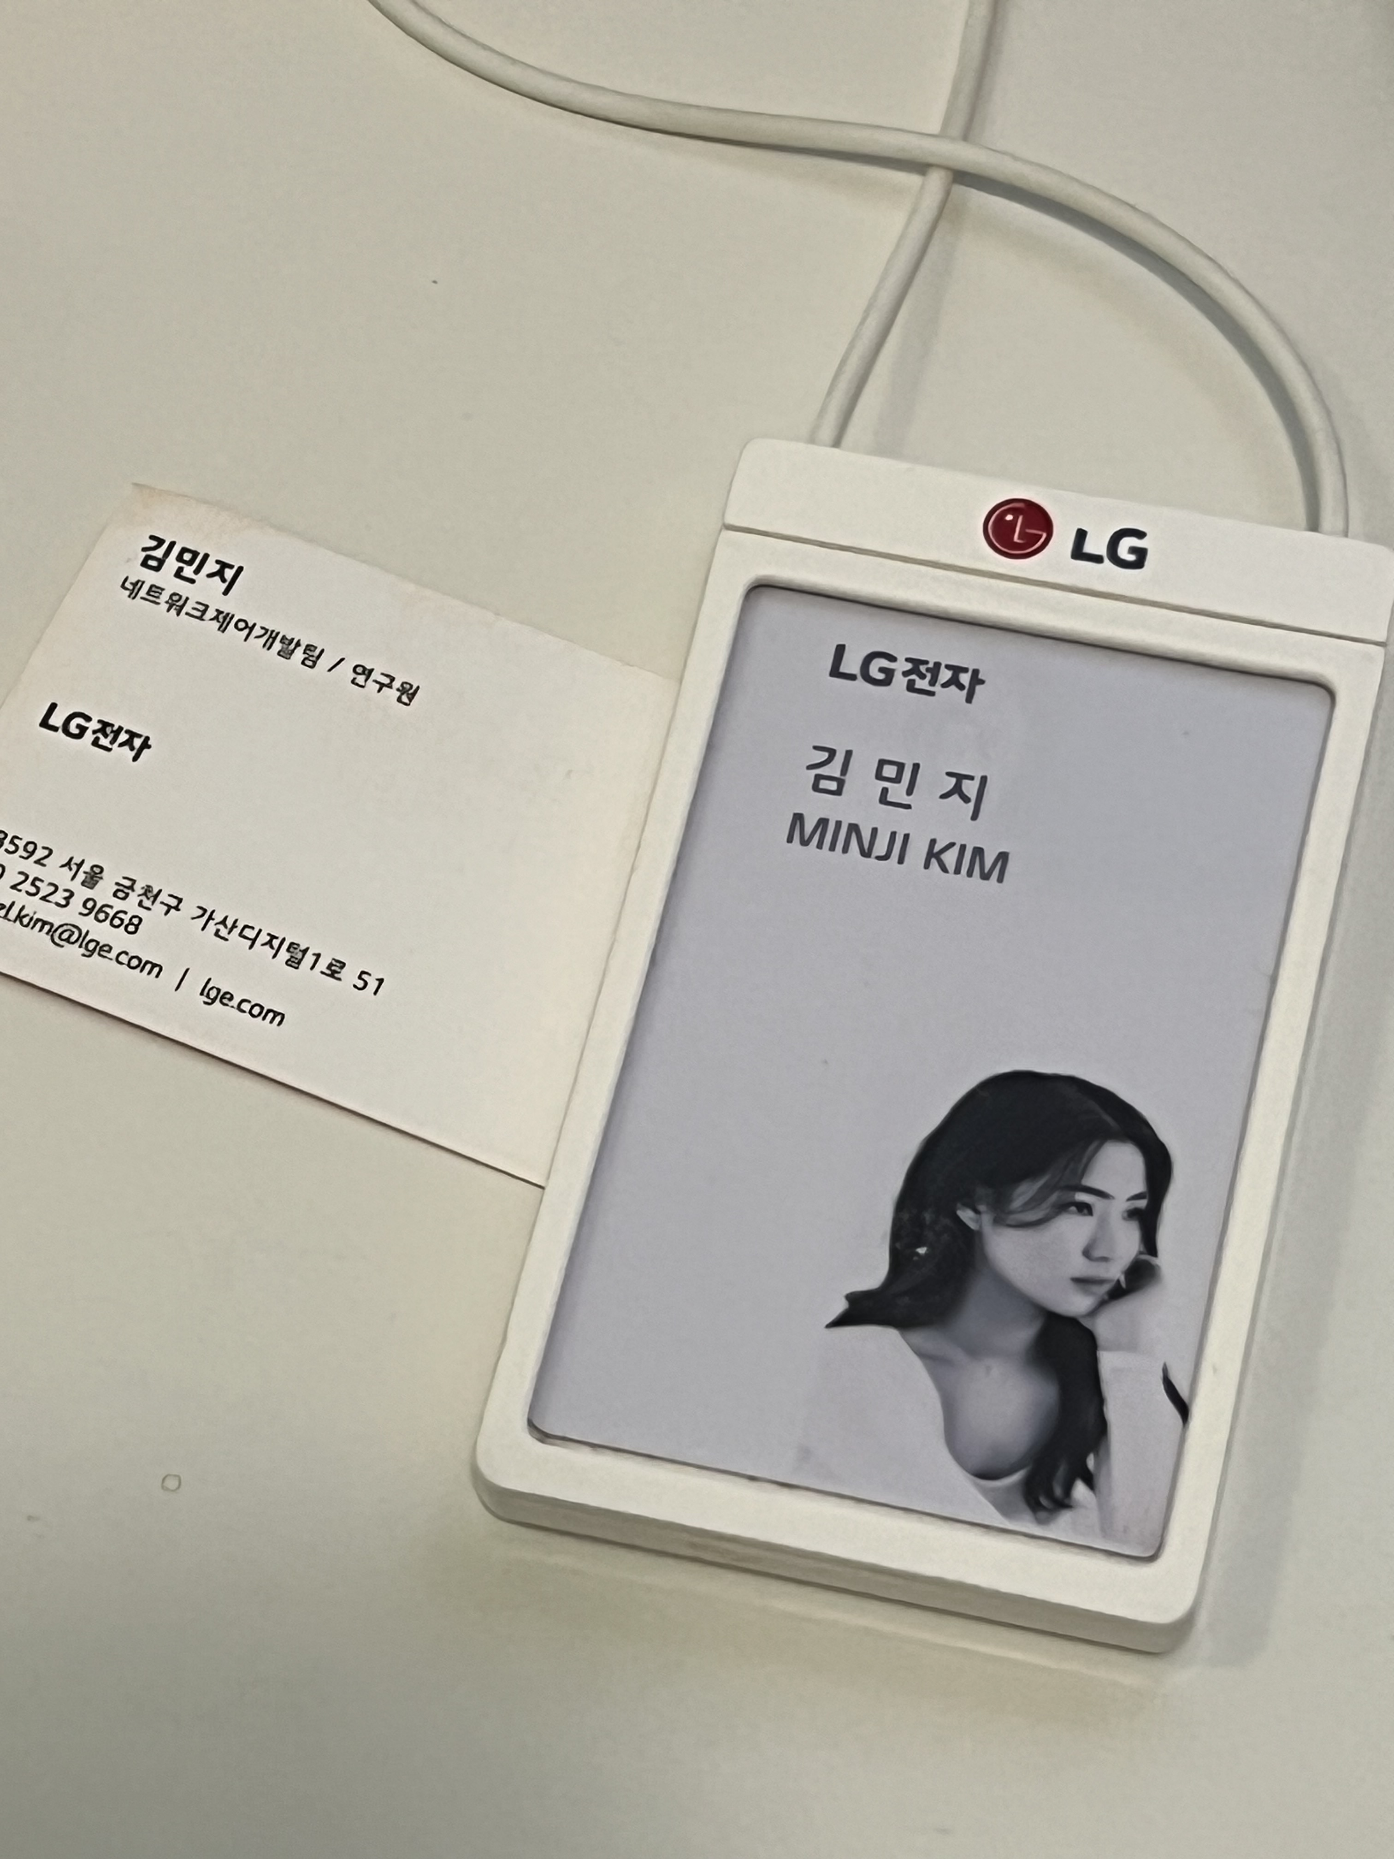
2 .
4 .
1 .
2 .
3 .
4 .
3 .
논문 상세
기여방안
회사 소개
기여 방안
자기 소개
논문 요약
논문 상세
2
회사 및 직무 소개
Notes:
그래서..
저는 LG전자 H&A 사업본부에서 네트워크 제어개발팀 3년차 연구원입니다.
석사 학위가 인정이 되어서, 비록 나이는 어리지만 3년차 연구원으로 일하고 있습니다.

Slide 4
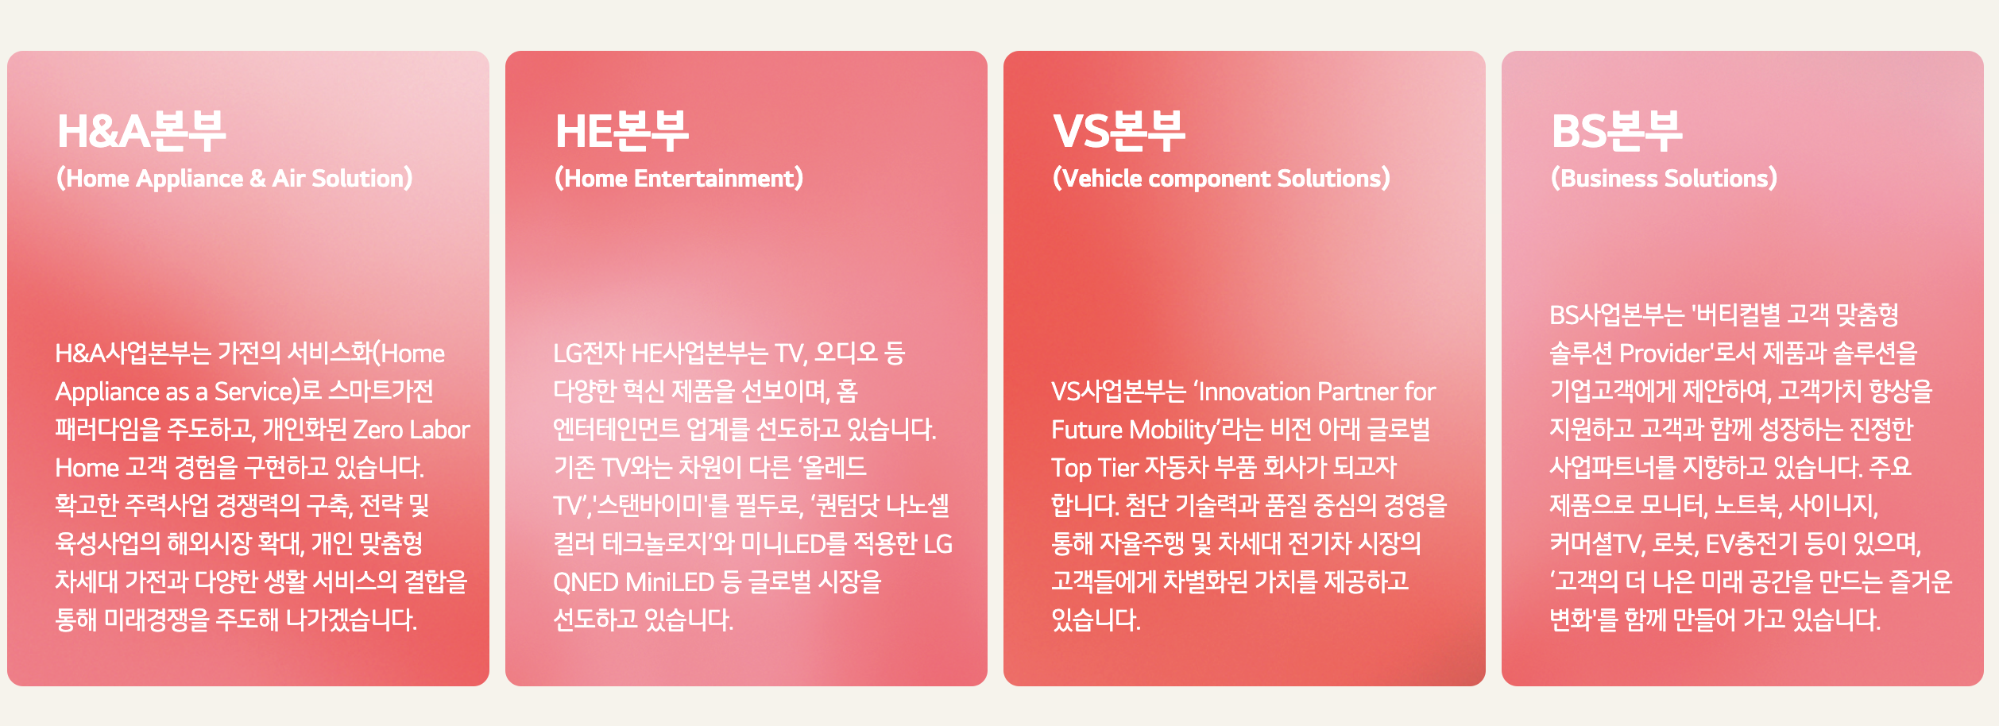
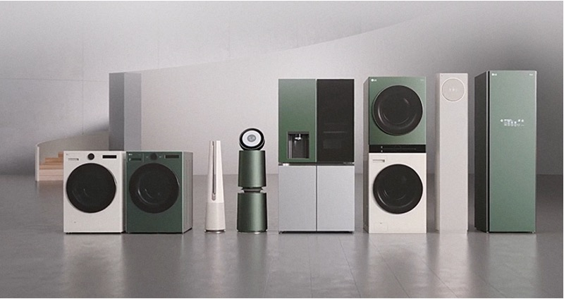
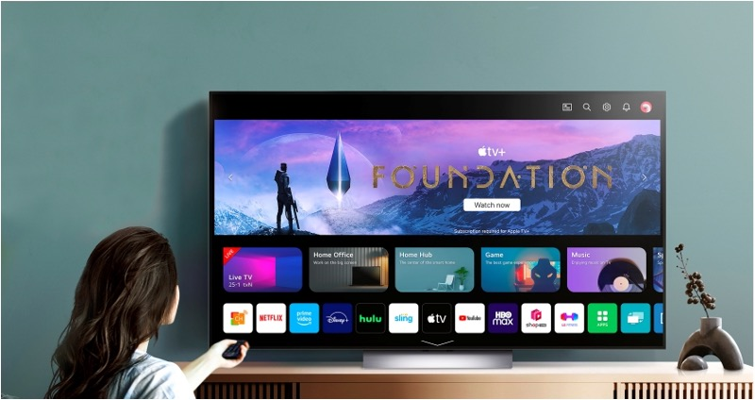
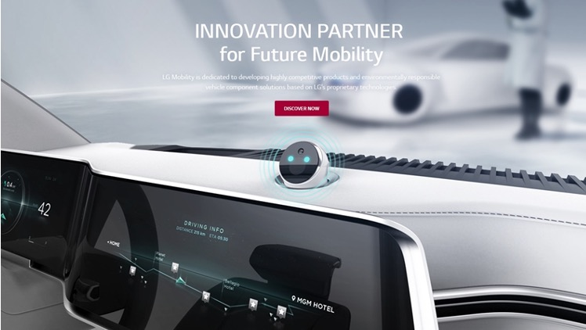
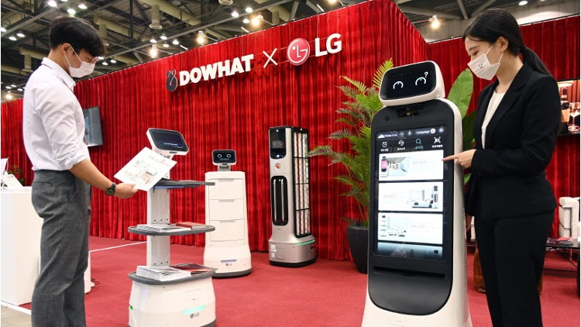
2 .
4 .
1 .
2 .
3 .
4 .
3 .
논문 상세
기여방안
회사 소개
기여 방안
자기 소개
논문 요약
논문 상세
2
회사 및 직무 소개
Notes:
그렇다면, 간단하게 회사의 전반적인 사업부에 대한 소개로 회사 소개를 시작해보고자합니다.
LG 전자가 어떤 회사인지는 모두 대충은.. 계실거라고 생각을 합니다.
LG전자는 LG 계열사 중 전기.전자 제품을 개발하는 회사인데요,
총 4개의 사업부로 이루어져있습니다. 냉장고, 세탁기, 에어컨, 청소기 와 같은 가전을 만드는 Home appliance & Air solution 사업부 (H&A) ,
TV, Audio 등을 만드는 Home Entertainment 사업부 (HE),
자동차 부품 등을 만드는 Vehiclecomponent Solutions 사업부 (VS)
모니터, PC, 사이니지 등(LG 그램)을 생산하는 Business Solutions 사업부(BS)로 이루어져 있습니다.
저는 이 중에서, H&A 사업부에 근무하고 있고,
만약 SW 직무 연구원으로 LG전자에 근무하게 되신다면,
여기 앞에 보이시는 LG에서 생산하게될 이 전자 제품에 들어가게 될 SW를 개발하게 됩니다.

Slide 5
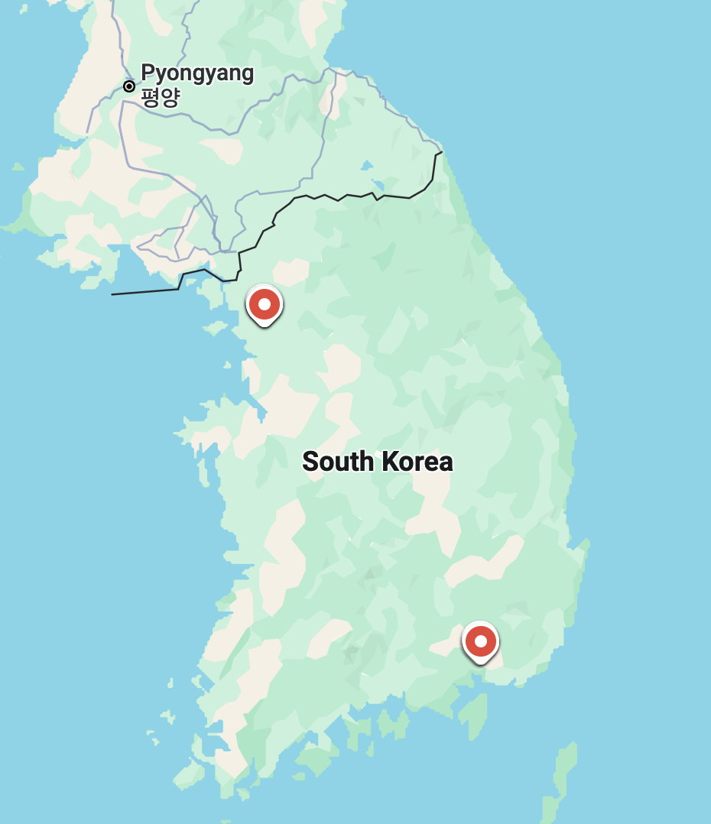
2 .
4 .
1 .
2 .
3 .
4 .
3 .
논문 상세
기여방안
회사 소개
기여 방안
자기 소개
논문 요약
논문 상세
2
회사 및 직무 소개
가산 연구소와 창원 연구소
가산 연구소
창원 연구소
Notes:
H&A 사업본부의 연구 센터는 총 2곳으로 나뉘어져있습니다.
가산과 창원 지역으로 나뉘어지고,
가산은 선행연구 개발,
창원은 현재 제품과 관련된 개발 즉 양산품을 개발합니다.
실제로 창원에 가보시면 공장이 있어서 공장에서 제품을 받아와서 실물 테스트를 진행하기도 합니다.
그래서 ..
가산에는 주로 석사 이상의 인력이 배치가 되고,
창원에는 학사 인력이 배치가 되는데요,
사실 석사임에도 실제 창원으로 배정받은 분도 있어요.
그래서 명확한 기준 자체는 석사 이상의 인력이 가산으로 배치가 된다인데, 그 자세한 내막은 인사팀에서만 알고 있습니다.
LG전자 사업부 중에서 가장 많은 성과금을 받는 곳이 H&A인데요,
그래서 많은 사람들이 H&A 사업부에 오고자하고, 아무래도 서울에서 직장 다니길 선호하기 때문에 가산 연구소가 가장 경쟁률이 치열한 곳입니다.

Slide 6
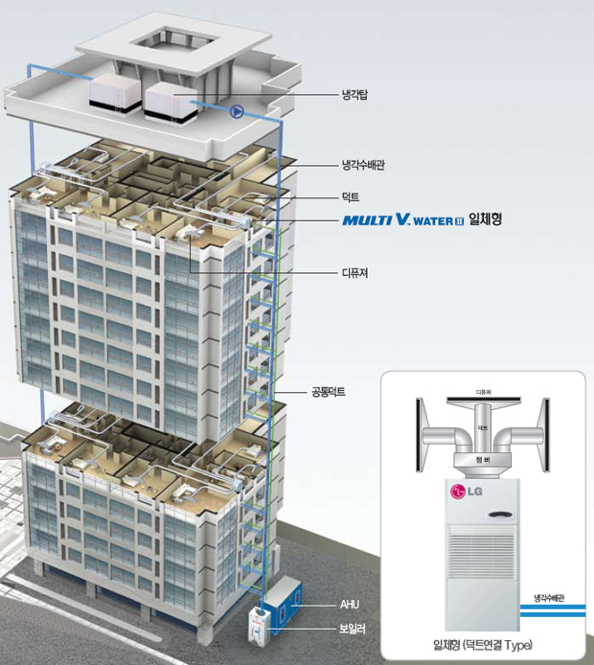
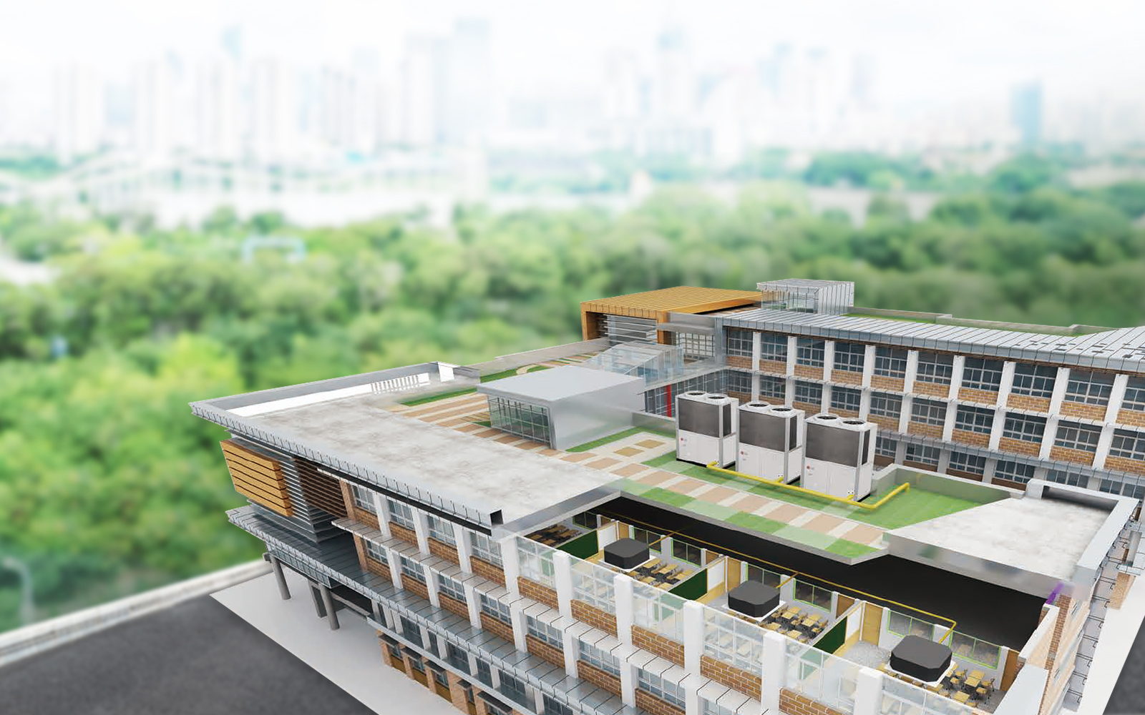
2 .
4 .
1 .
2 .
3 .
4 .
3 .
논문 상세
기여방안
회사 소개
기여 방안
자기 소개
논문 요약
논문 상세
2
회사 및 직무 소개
Notes:
저는 가산 연구센터로 배정이되어 선행 연구를 하고 있습니다.
특히 빌딩, 학교, 병원과 같은 대형 건물에 들어가는 시스템 에어컨을 모니터링하고 제어나 에너지 관리 등을 하는 제어기를 위한 sw 개발을 진행하고 있습니다.

Slide 7
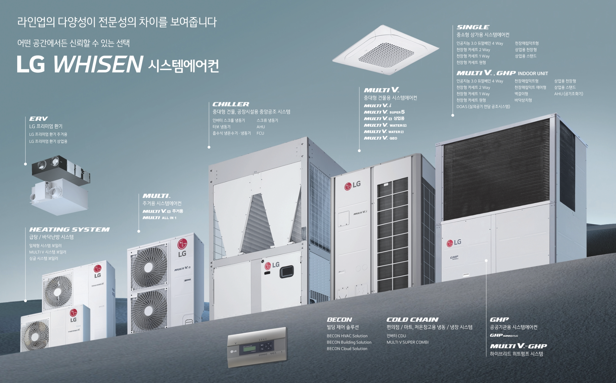
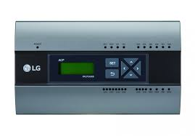
2 .
4 .
1 .
2 .
3 .
4 .
3 .
논문 상세
기여방안
회사 소개
기여 방안
자기 소개
논문 요약
논문 상세
2
회사 및 직무 소개
[ACP] 학교, 병원, 빌딩과 같은 대규모 공간에서 사용되는 시스템 에어컨의 효율적 관리를 위한 제어기
Notes:
제가 진행하고 있는 선행 연구의 현 양상품은 acp 5인데요,

Slide 8
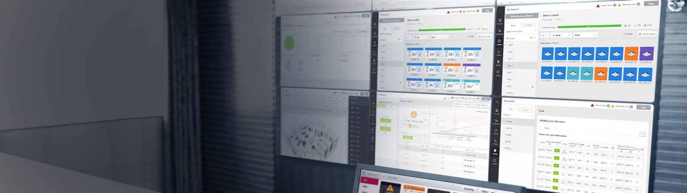
2 .
4 .
1 .
2 .
3 .
4 .
3 .
논문 상세
기여방안
회사 소개
기여 방안
자기 소개
논문 요약
논문 상세
2
회사 및 직무 소개
Notes:
경북대학교 건물에도 엘지전자의 시스템 에어컨이 다수 설치되어있는 것으로 아는데요,
이 제어기를 통해
앞에 보이는것과 같이
다수의 실내기와 실외기 상태를 실시간으로 관리할 수 있으며, 주요 기능으로는 이상 운전 감지, 모니터링, 제어, 에너지 관리할 수 있습니다.
사실 앞서 보여드린 acp가 10년도 더 된 제품이어서
이를 개선한 선행 제품을 연구 개발하고 있습니다.

Slide 9
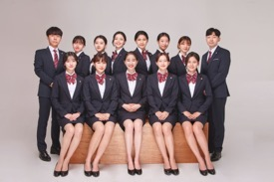
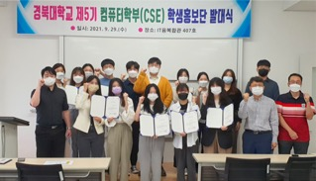
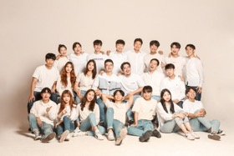
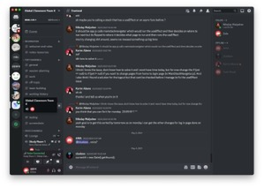




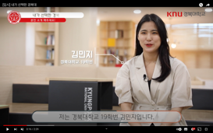
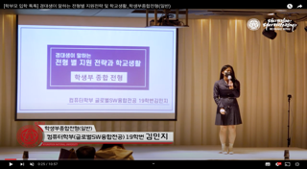
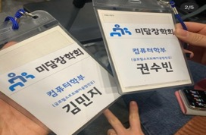
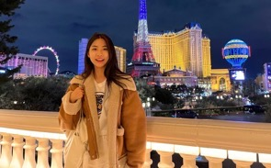




1.
직무역량
2 .
논문 요약
3 .
논문 상세
4 .
기여 방안
1
실행력
저는 제 선택을 믿고, 하고 싶은 일에 주저 없이 도전하는 사람입니다.
Notes:
안녕하십니까, 저는 LG전자의 'Evolving with You'라는 2023 CES 비전에따라 변화와 성장의 과정에 일조하고자 하는 김민지입니다.
저는 SW R&D직무에서 가장 필요한 역량은 실행력과 문제해결력이라고 생각합니다.
왜냐하면 고객의 니즈와 기술 트렌드는 아주 빠르게 변화하고, 신기술 연구 개발에 있어 예상치 못한 기술적 문제를 마딱드리는 것은 빈번하기 때문입니다.
그럼 발표 시작하겠습니다.~
저는 제 선택을 믿고, 하고 싶은 일에 주저 없이 도전하는 사람입니다.
이러한 가치관으로 경북대학교 입시 홍보단 크누리, IT 단대 학생회, 글로벌 클래스룸 등 다양한 대외 활동을 해왔습니다.
사실 이 처럼 다양한 활동을 하며 갈등 상황을 직면할 때도 있었습니다.
컴퓨터학부 홍보단에서 2년 동안 팀장으로 활동하며 원활한 소통 환경을 조성하기 위해 노력했습니다.
매주 공식 SNS에 업로드될 카드 뉴스에 대한 콘텐츠의 방향을 설정할 당시, 팀원 한 명의 참여도가 낮아 팀원들 간에 감정싸움이 발생하게 되었습니다.
이를 해결하기 위해 재빨리 2가지에 집중했습니다.
첫째, 먼저 불만이 생긴 팀원들과 1:1로 대화를 나누며 이들의 이야기에 귀를 기울이며 공감을 건네기.
둘째, 워크숍을 주도하여 화합의 장 만들기,
실제, 이러한 노력 덕분에, 해당 팀원이 본인이 의견을 제시할 수 없는 분위기가 어려웠음을 솔직하게 말하였고, 이후 팀원들간에 서로를 이해하고 배려하는 분위기를 형성할 수 있었습니다.
결과적으로 이러한 분위기가 업무에도 긍정적인 효과를 주었습니다. 실제 sns 계정 팔로워 수가 50명에서 1,000명 이상 올리며 홍보단 활동을 잘 마무리했습니다. 또한 교수님은 물론 팀원들에게도 긍정적인 평가를 받을 수 있었습니다.
이러한 경험을 바탕으로, 입사 후에도 서로의 생각을 이해하고 배려할 수 있는 대화의 장을 만들어, 그 속에서 화합을 끌어내기 위해 노력하겠습니다. 분명 제조업 기반 sw는 하드웨어와 긴밀히 연결되어 , 프로젝트 구조가 복잡하여, 혼자서는 해낼 수 없을 것이라고 생각합니다. 앞선 경험들을 살려 팀원들은 물론 유관부서와 원활하게 협력하여 서비스의 질을 높이는 데 기여하겠습니다.

Slide 10



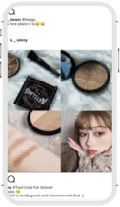
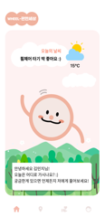
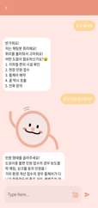
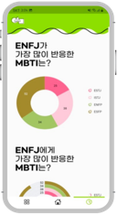
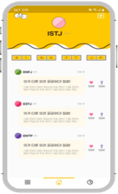
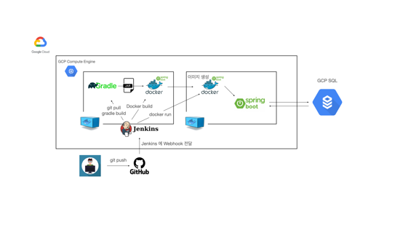
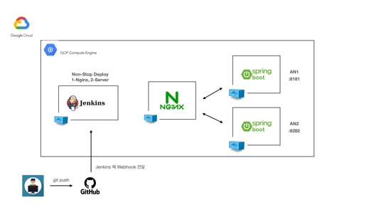


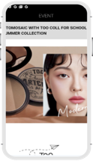
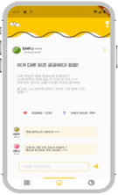
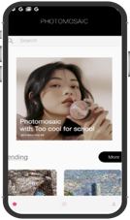
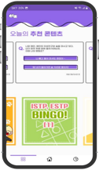


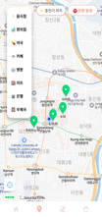
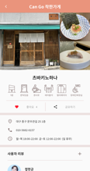
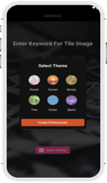
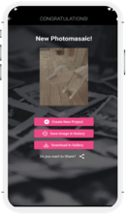
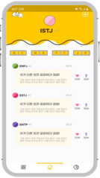
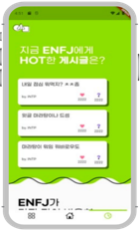

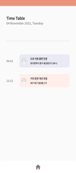
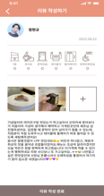
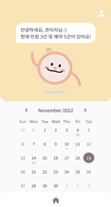
2 .
4 .
2 .
3 .
1 .
3 .
논문 상세
4 .
논문 요약
논문 상세
기여방안
기여 방안
직무역량
논문 요약
2
2 .
4 .
문제 해결 능력
저는 사람들에게 정말로 필요한 서비스에 대해 진지하게 고민하며 프로젝트에 임합니다.
Notes:
또한 저는 사람들에게 정말로 필요한 서비스에 대해 진지하게 고민하며 프로젝트에 임합니다. 특히 문제 상황을 마주했을 때는 끈기 있게 붙잡고 해결해나갑니다.
저는 고객의 가장 친근한 공간인 집과 직접적으로 닿아있는 가전을 개발하는 hna부서에서는 비효율을 신속하게 파악하고 지속적으로 해결하는 능력이 필수적이라고 생각합니다.
이에 과학기술정보통신부에서 주최하는 공개 SW 개발자 대회에서 무중단 배포 구조를 도입하여 효율성을 높인 경험이 있습니다. 단순히 동작하는 제품을 넘어 확장성 있는 제품 개발에 집중했습니다. 먼저 GCP, Jenkins를 활용한 CI/CD 환경을 구축했고, 이를 통해 초기 사용자의 복잡함을 줄일수 있었습니다. 그러나 Jenkins 사용 시 응답 지연이 발생하는 문제점을 마주했습니다. 이는 기존의 인프라가 서버 1대로 운영되었기 때문으로, 배포 시간 동안 잠시 기다렸다가 요청을 보내야 하는 불편함이 존재했습니다. 서버의 지속적인 응답 제공을 위해 개선이 필요하다고 판단했고, 이에 기존의 인프라를 보완하고자 2대의 서버를 두고 무중단 배포 구조로 변경하여 응답 지연을 15초에서 1초까지 줄일 수 있었습니다.또한 오픈 소스화를 위해 깃허브 위키에 기능과 API를 모두 문서화해두어 다른 사람도 프로젝트에 손쉽게 기여할 수 있도록 했습니다. 그 결과 인프라 구축 초기 단계의 복잡성 문제와 확장을 고려했다는 점을 인정받아 230여 개의 팀 중 동상을 수상했습니다. 이를통해 나은 소프트웨어 품질을 위해 고민하고 노력하는 자세를 확립할 수 있었습니다. 이와같은 경험을 바탕으로 Lg전자의 스마트홈 서비스에서 소프트웨어의 품질을 높이기 위해 노력하겠습니다.
저는 이처럼 학부 시절 다양한 경진대회를 참가하며 자연스럽게 서비스 구현 뿐만아니라 사용자 경험 개선을 위한 성능 부분에 관심을 갖게 되어

Slide 11

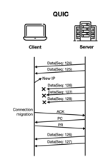



2 .
4 .
1 .
2 .
3 .
4 .
3 .
논문 상세
기여방안
논문 요약
기여 방안
직무역량
논문 요약
논문 상세
QUIC의 혼잡 제어 알고리즘 별 성능 비교 분석
QUIC 의 혼잡제어 알고리즘 별 성능을 비교 분석했습니다

Slide 12



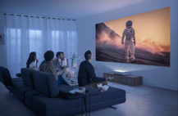
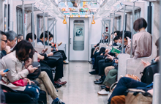

1 .
2 .
3 .
4 .
직무역량
논문 요약
3 .
논문 상세
기여 방안
5 .
1
서론
기존 이메일 전송이나 단순 웹페이지 검색에 사용되던 네트워크와 달리
실시간 처리 및 대용량 대역폭을 필요로 하고 있고, 트래픽 예측 또한 힘듭니다.

Slide 13
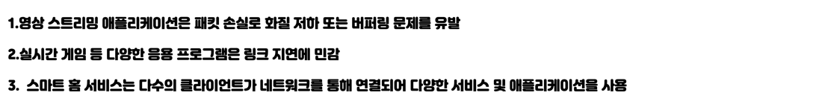



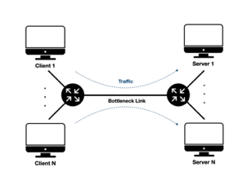
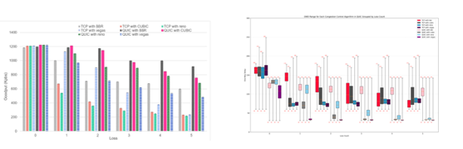
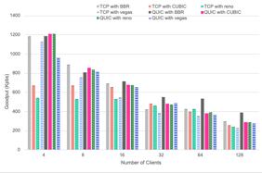
1 .
2 .
3 .
4 .
직무역량
논문 요약
3 .
논문 상세
기여 방안
5 .
2
실험 결과
Ns3 환경에서 손실, 지연, 연결 개수에 따른 성능을 비교 분석했습니다.
손실에 따른 성능 분석 결과

Slide 14





1 .
직무역량
2 .
논문 요약
3 .
논문 상세
4 .
기여 방안
기여 방안
Notes:
Matter 표준 적용이 가속화되어가고 있고, 이러한 상황에서 고객들은 더 나은 성능의 제품을 찾으려고 할 것입니다. 이러한 부분에서, 앞선 경험에서 얻은 노하우들을 바탕으로 LG 전자가 스마트 홈 서비스에서 주축이 될 수 있도록, QUIC을 적용하여 안정성과 보안성을 높이는데에 이바지하고 싶습니다.

